Slide 1
Quizz Photographes
Club Photo de Bougival

Slide 2
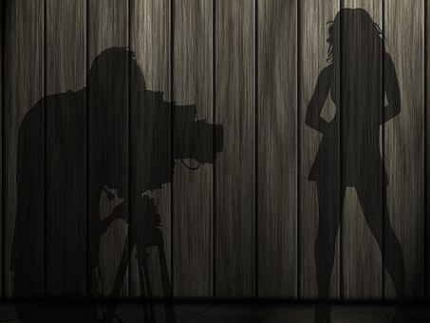
Cette année, les photographes et leurs œuvres sont à l’honneur.

Slide 3
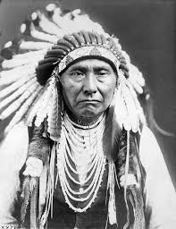
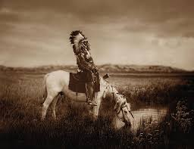
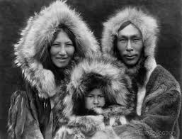
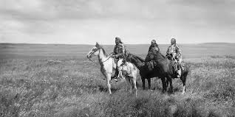
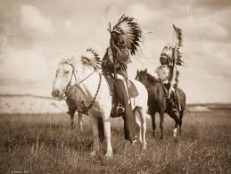
De la frontière du Mexique jusqu’au détroit de Behring, il a pendant plus de 30 ans, immortalisé les indiens d’Amérique du Nord. Cette œuvre de toute une vie a été publiée en 20 volumes entre 1907 et 1930 sous le titre: The North American Indian.
S’agit-il de :
Imogen Cunningham
Edward Sheriff Curtis
Ansel Adams

Slide 4
Bonne réponse
« Avec M. Curtis, nous avons affaire à la fois à un artiste
et à un observateur expérimenté, dont l’œuvre est, bien plus que simplement fidèle à la réalité, sincère. »
Théodore Roosevelt
Cliquer ici pour continuer
https://fr.wikipedia.org/wiki/Edward_Sheriff_Curtis

Slide 5
Mauvaise réponse
Cliquer ici pour réessayer

Slide 6
Il a été à l’honneur au Grand Palais durant l’été 2016. Ses portraits de la jeunesse de Bamako, pleins d’expression et de tendresse, en ont fait un photographe unanimement reconnu pour la qualité de ses compositions, de ses éclairages et de ses créations artistiques.
S’agit-il de :
Seydou Keita
Mountaga Dembélé
Malik Sidibé

Slide 7
Bonne réponse
http://www.seydoukeitaphotographer.com/fr/
Cliquez ici pour continuer

Slide 8
Mauvaise réponse
Cliquez ici pour recommencer

Slide 9
Le thème du baiser a toujours inspiré les photographes. Etre témoin le court instant d’une étreinte fugace, et pouvoir l’immortaliser par la photo donne un sentiment de bonheur à la vie, de joie et d’optimisme.
Le baiser est en principe un acte désiré et partagé.
Oui mais voilà: un des trois baisers ci-dessous résulte d’une contrainte.
Les trois semblent plutôt bien vécus, mais l’un d’eux ne l’est pas du tout. Lequel?
Photo: Robert Doisneau
« Le baiser de l’hôtel de ville »
1950
Photo: Alfred Eisenstaedt
« V.J.Day »
15 août 1945
Photo: Régis Bossu
Le baiser entre Brejnev et Honecker
5 octobre 1979

Slide 10
Bonne réponse
En réalité ce baiser n’est pas un baiser amoureux, c’est celui de la joie de vivre, plein d’exubérance. Il est midi et ce soldat américain vient d’apprendre qu’il ne repartira au combat puisque le Japon vient d’annoncer sa capitulation. Alfred Eisenstaedt qui se promenait sur Times Square avait repéré ce soldat ivre qui embrassait toutes les jeunes filles qu’il croisait. Le temps de se laisser dépasser par celle-ci, de faire le point sur elle et le stratège a fonctionné…
Cliquez ici pour continuer

Slide 11
Mauvaise réponse
Cliquez ici pour réessayer

Slide 12
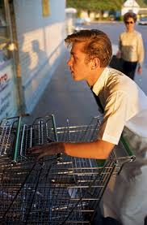
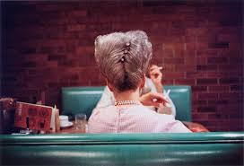
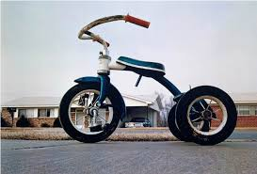
S’il est un photographe qui a du se battre pour faire accepter dans les années 60 et même 70, l’introduction de la couleur dans le monde de la photographie, c’est bien William Eggleston.
Du Noir et Blanc à la couleur
Mais ce photographe était aussi réputé pour: (2 bonnes réponses)
Ses photos de paysage nocturne
Ses angles nouveaux de prise de vue
Ses flous de courses de voiture
Ses photos de guerre du Vietnam
Ses sujets décalés (supermarchés, restaurants, ampoules au plafond, stations d’essence…)

Slide 13
Bonne réponse
Contemporain du « Pop Art » d’Andy Warhol, il a longtemps été considéré comme l’iconoclaste de la photo. A l’époque la photographie couleur était considérée comme vulgaire, seul le noir et blanc comptait. Ce qui était accepté pour la peinture depuis très longtemps, ne l’était pas pour la photographie..?
Révolutionnaire par sa couleur, il l’était tout autant par ses compositions résolument décalées des standards académiques. Il fallait quand même oser à l’époque photographier à travers un pare-brise ou dans un rétroviseur, accorder de l’intérêt à des caddies de supermarché ou à un distributeur de Coca-Cola…
Ces cadrages très serrés, voire même parfois coupant le sujet ne font pas l’unanimité. Mais son talent l’emporte et il restera un photographe emblématique témoin d’une Amérique des 60’s et contemporain du Pop Art d’Andy Warhol.
Cliquez ici pour la deuxième réponse
http://blog.grainedephotographe.com/william-eggleston-le-pionnier-de-la-couleur-en-photographie/
Cliquez ici pour continuer

Slide 14
Mauvaise réponse
Cliquez ici pour réessayer

Slide 15
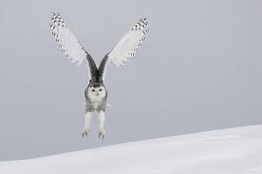
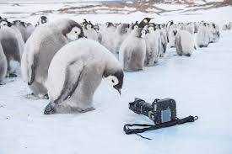
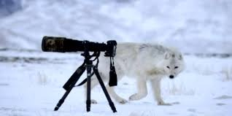
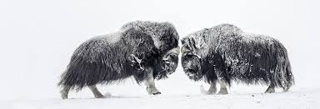
La brume, la pluie, la neige, le froid donnent toute leur beauté aux photos de ce jeune photographe animalier, reconnu et respecté dans le milieu. Ayant grandi dans une ferme des Vosges, il s’est endurci sous tous les climats et toutes les latitudes pour aller traquer la vie sauvage, la où l’environnement est le moins hospitalier. Là où la plupart des photographes renonceraient, lui se réjouit des conditions climatiques qui se rebellent. Dans le Grand Nord, sur les hauts plateaux du Tibet, dans la péninsule du Kamtchatka, il attend la tempête. Fidèle à la marque Nikon et grand utilisateur d’une focale fixe de 600mm, il nous fait rêver des ours noirs aux ours blancs…
Vous l’aurez reconnu, il s’agit de :
Ghislain Simard
Laurent Baheux
Vincent Munier

Slide 16
Bonne réponse
Rien à rajouter, Vincent Munier ça se regarde, ça s’admire.
http://vincentmunier.com/indexflash.html
http://blog.grainedephotographe.com/les-photos-animalieres-de-vincent-munier/
https://www.facebook.com/Vincent-Munier-Photographer-149204661768766/
Vincent Munier nous fait découvrir la beauté de la nature intacte. Ses cadrages, sa précision, son sens de la composition en font un des plus grands dans son domaine.
Cliquez ici pour continuer

Slide 17
Mauvaise réponse
Ghislain Simard est une référence en macrophotographie d’insectes, surtout ceux en vol!
http://www.simpho.com/
Laurent Baheux s’est spécialisé sur les animaux d’Afrique en N&B.
Il rivalise avec le maître en la matière Nick Brandt.
http://www.laurentbaheux.com/-/galleries/wild-africa
Cliquez ici pour réessayer

Slide 18
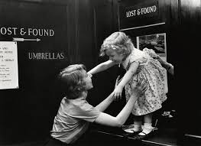
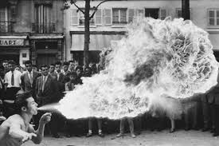
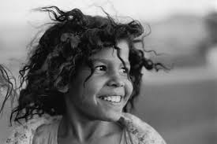
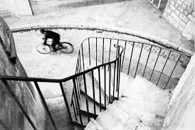
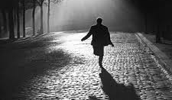
Ce ne sont pas les années qui passent qui lui font perdre sa passion et ce qu’elle nomme son œil intime. Sabine Weiss au travers de ces pérégrinations des campagnes française aux plus petits villages du Burkina-Faso a su saisir les plus belles expressions de ces gens au travail ou de ces enfants qui jouent. Elle a l’amour des autres et ç’est ce que l’on remarque en premier dans son travail. Contemporaine de Robert Doisneau, Willy Ronis, Edouard Boubat, Brassaï ou Izis, elle fait parler son Leica en noir et blanc, avec une émotion et une sensibilité rare. La photo ça conserve, et puis comme elle dit « l’âge, je m’en fous… ».
2 intrus se sont invités parmi ces photos; a vous de les retrouver.

Slide 19
Bonne réponse
Cette photo n’est pas de Sabine Weiss…
mais de qui est-elle?
Cliquez ici pour découvrir la deuxième photo qui n’est pas de Sabine Weiss
Cliquez ici pour continuer

Slide 20
Mauvaise réponse
C’est bien Sabine Weiss, l’auteur de cette photo.
http://www.loeildelaphotographie.com/fr/author/sabine-weiss/
https://sabineweissphotographe.com/portfolio.html
Cliquez ici pour réessayer

Slide 21
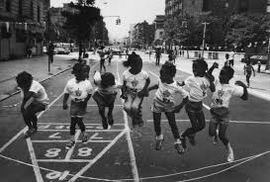
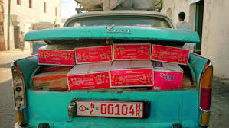
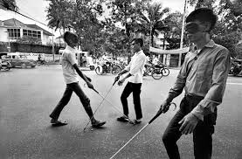
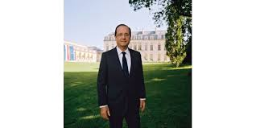
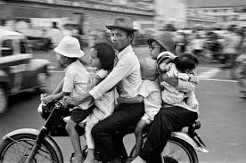
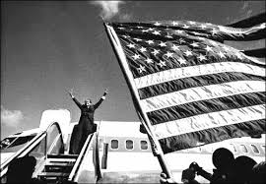
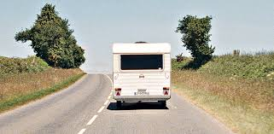
« Il est revenu à Paris fatigué, mais heureux d’avoir vu que la terre était ronde ». Partagé entre l’agence Gamma qu’il créa et l’agence Magnum, entre la photographie et le cinéma, entre les reportages de guerre en Algérie puis au Vietnam, son immense travail n’a pas de limite de genre. Des parties de campagne au portrait présidentiel, sans oublier son témoignage des départs sur la route nationale 7, il a le coup d’œil et le déclencheur rapide. Il fait partie de ces gens qui ont baroudés partout dans le monde, mais qui sont restés discrets, emprunts d’humilité et dont le travail mérite d’être vu et revu…
Mais qui donc peut-il bien être?
Raymond Depardon
Robert Capa
Roger Schall

Slide 22
Bonne réponse
Cliquez ici pour continuer

Slide 23
Mauvaise réponse
Cliquez ici pour réessayer

Slide 24
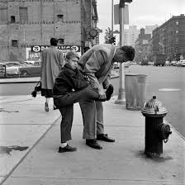
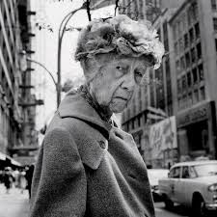
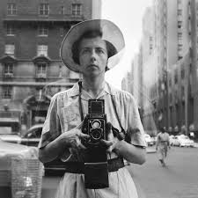
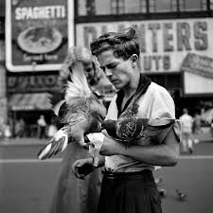
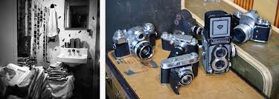
Lorsque John Maloof achète en 2007, lors d’une vente aux enchères, un lot de quelques 30.000 négatifs et de pellicules à développer, il ne se doute pas du véritable trésor qu’il vient de sortir de l’oubli. Jeune agent immobilier, il est alors à la recherche de photos d’un quartier de Chicago pour illustrer le livre qu’il prépare. Lorsqu’il crée un lien entre son blog et une galerie qu’il a mis en ligne sur Flickr pour exposer ces fameuses photos, les commentaires nombreux et flatteurs lui font comprendre qu’il a mis la main sur une œuvre qu’il se doit de faire connaître. Le succès et la reconnaissance de Vivian Maier ne tardent pas, et la sortie en 2011 du livre « Vivian Maier Street Photographer » rencontre un succès immédiat partout à travers le monde.
Accueillie dans une famille à Chicago, elle se donne à fond dans sa passion; la photographie. La plus grande partie de son œuvre en N&B est faite à partir d’un Rolleiflex. Sur la fin de sa vie elle s’essaiera à la photo couleur avec un Kodak et un Leica.
Elle exerça le même métier toute sa vie, lequel?
Ouvreuse de théâtre
Nourrice d’enfants
Serveuse dans un restaurant

Slide 25
Bonne réponse
http://www.vivianmaier.com/
Cliquez ici pour continuer

Slide 26
Mauvaise réponse
Cliquez ici pour recommencer

Slide 27
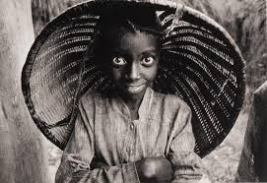
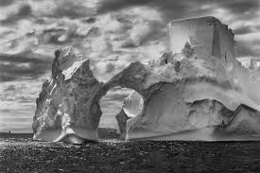
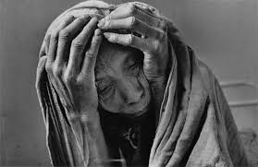
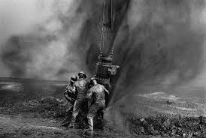
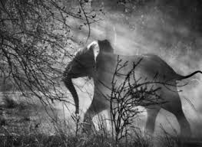
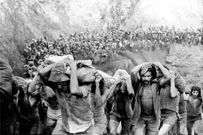
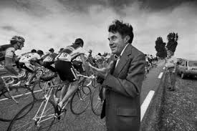
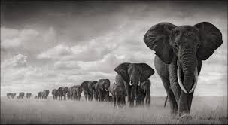
Seul fils d’une famille de 8 enfants, et ayant grandi dans une modeste ferme au fin fond du Brésil, rien ne le prédestinait à devenir un jour, l’un des ambassadeurs les plus emblématiques de l’UNICEF et de l’UNESCO. Sensible aux difficultés de toutes sortes auxquelles sont confrontés les hommes et la nature, il a au fil des années constitué un véritable témoignage sur l’humanité et la beauté de la planète. Toutes ces images ne laissent pas indifférents, de « La main de l’homme » à « Exodes » ou de « Genesis » au « Sel de la terre », son œuvre est unique et fait l’objet d’expositions permanentes à travers le monde. Actuellement en Amazonie, Sebastiao Salagado prépare son prochain livre pour sensibiliser l’opinion sur la déforestation et ses conséquences dramatiques pour les générations futures.
Une photo n’est pas de Sebastiao Salgado, laquelle?

Slide 28
Bonne réponse
Cette photo est de Nick Brandt, photographe anglais qui ne travaille
qu’en Afrique et uniquement en noir et blanc. Son concept d’immortaliser les animaux avant qu’il ne soit trop tard se fait dans une relation de proximité, pas de téléobjectif. Pièges, patience, audace et sens artistique.
http://www.nickbrandt.com/
Cliquez ici pour continuer

Slide 29
Mauvaise réponse
Cette photo est bien de Sebastiao Salgado.
Cliquez ici pour réessayer

Slide 30
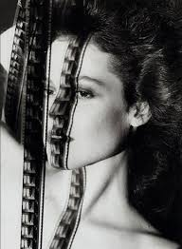
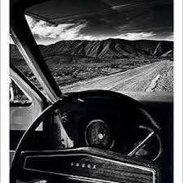
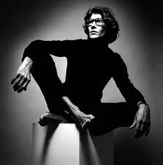
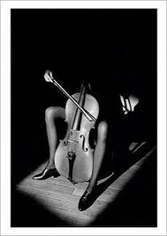
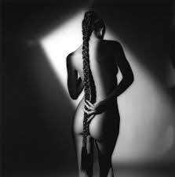
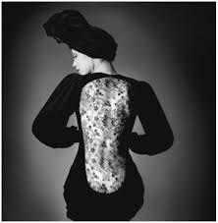
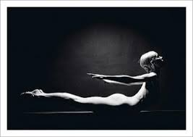
Encore adepte du noir et blanc, Jeanloup Sieff a pendant plus de quarante ans partagé son talent entre paysages, portraits et photos de mode. Pratiquant régulièrement la chambre noire, il a donné à son travail sa signature, jouant principalement sur les contrastes entre ombre et lumière. Féminité et élégance caractérise son travail de portraits et de mode, avec une mise en valeur des courbes et des reliefs. Ces photos de paysage, modèles du genre, sont servies par une prise de vue toujours au très grand angle, faisant ressortir perspective et atmosphère de la scène.
Il fit scandale en photographiant nu un grand couturier
S’agissait-il de:
André Courrèges
Pierre Balmain
Yves Saint Laurent
Hubert de Givenchy

Slide 31
Bonne réponse
Cliquez ici pour continuer

Slide 32
Mauvaise réponse
Cliquez ici pour réessayer

Slide 33
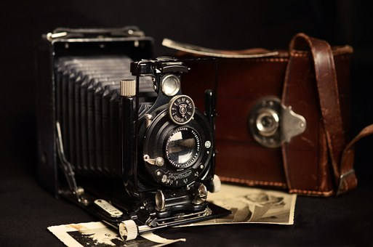
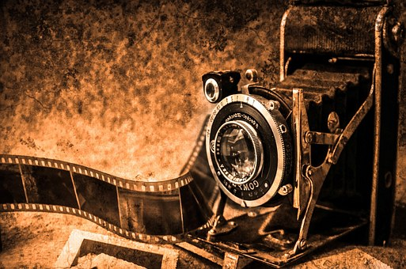
La liste des photographes qui nous font rêver est longue… Pardon pour tous ceux qui ne sont pas cités dans ce Quizz.
Comme n’importe quel outil qui s’apprend par la pratique et nécessite un réaffutage régulier, notre œil se familiarise avec les travaux des autres. Il en apprend la lecture et la composition, devient sensible aux lumières, aux contrastes, aux détails…
Voir et revoir ce qui s’est fait, c’est comme faire et refaire ses propres gammes, éléments indispensables à la progression.
C’est pourquoi il pourrait être intéressant pour notre groupe de répertorier les ouvrages de chacun traitant de la photographie. Sous forme d’un logiciel accessible à chaque membre, il deviendrait alors possible et facile d’emprunter un livre à un membre.
Pour réaliser cette mise en commun d’un fond de bibliothèque, il serait nécessaire que chacun fasse une liste des ouvrages qu’il accepterait de prêter (l’accès au logiciel serait bien sûr limité aux membres du club), en précisant le titre, le nom de l’auteur et le code ISBN à 13 chiffres.
FIN

